Slide 1
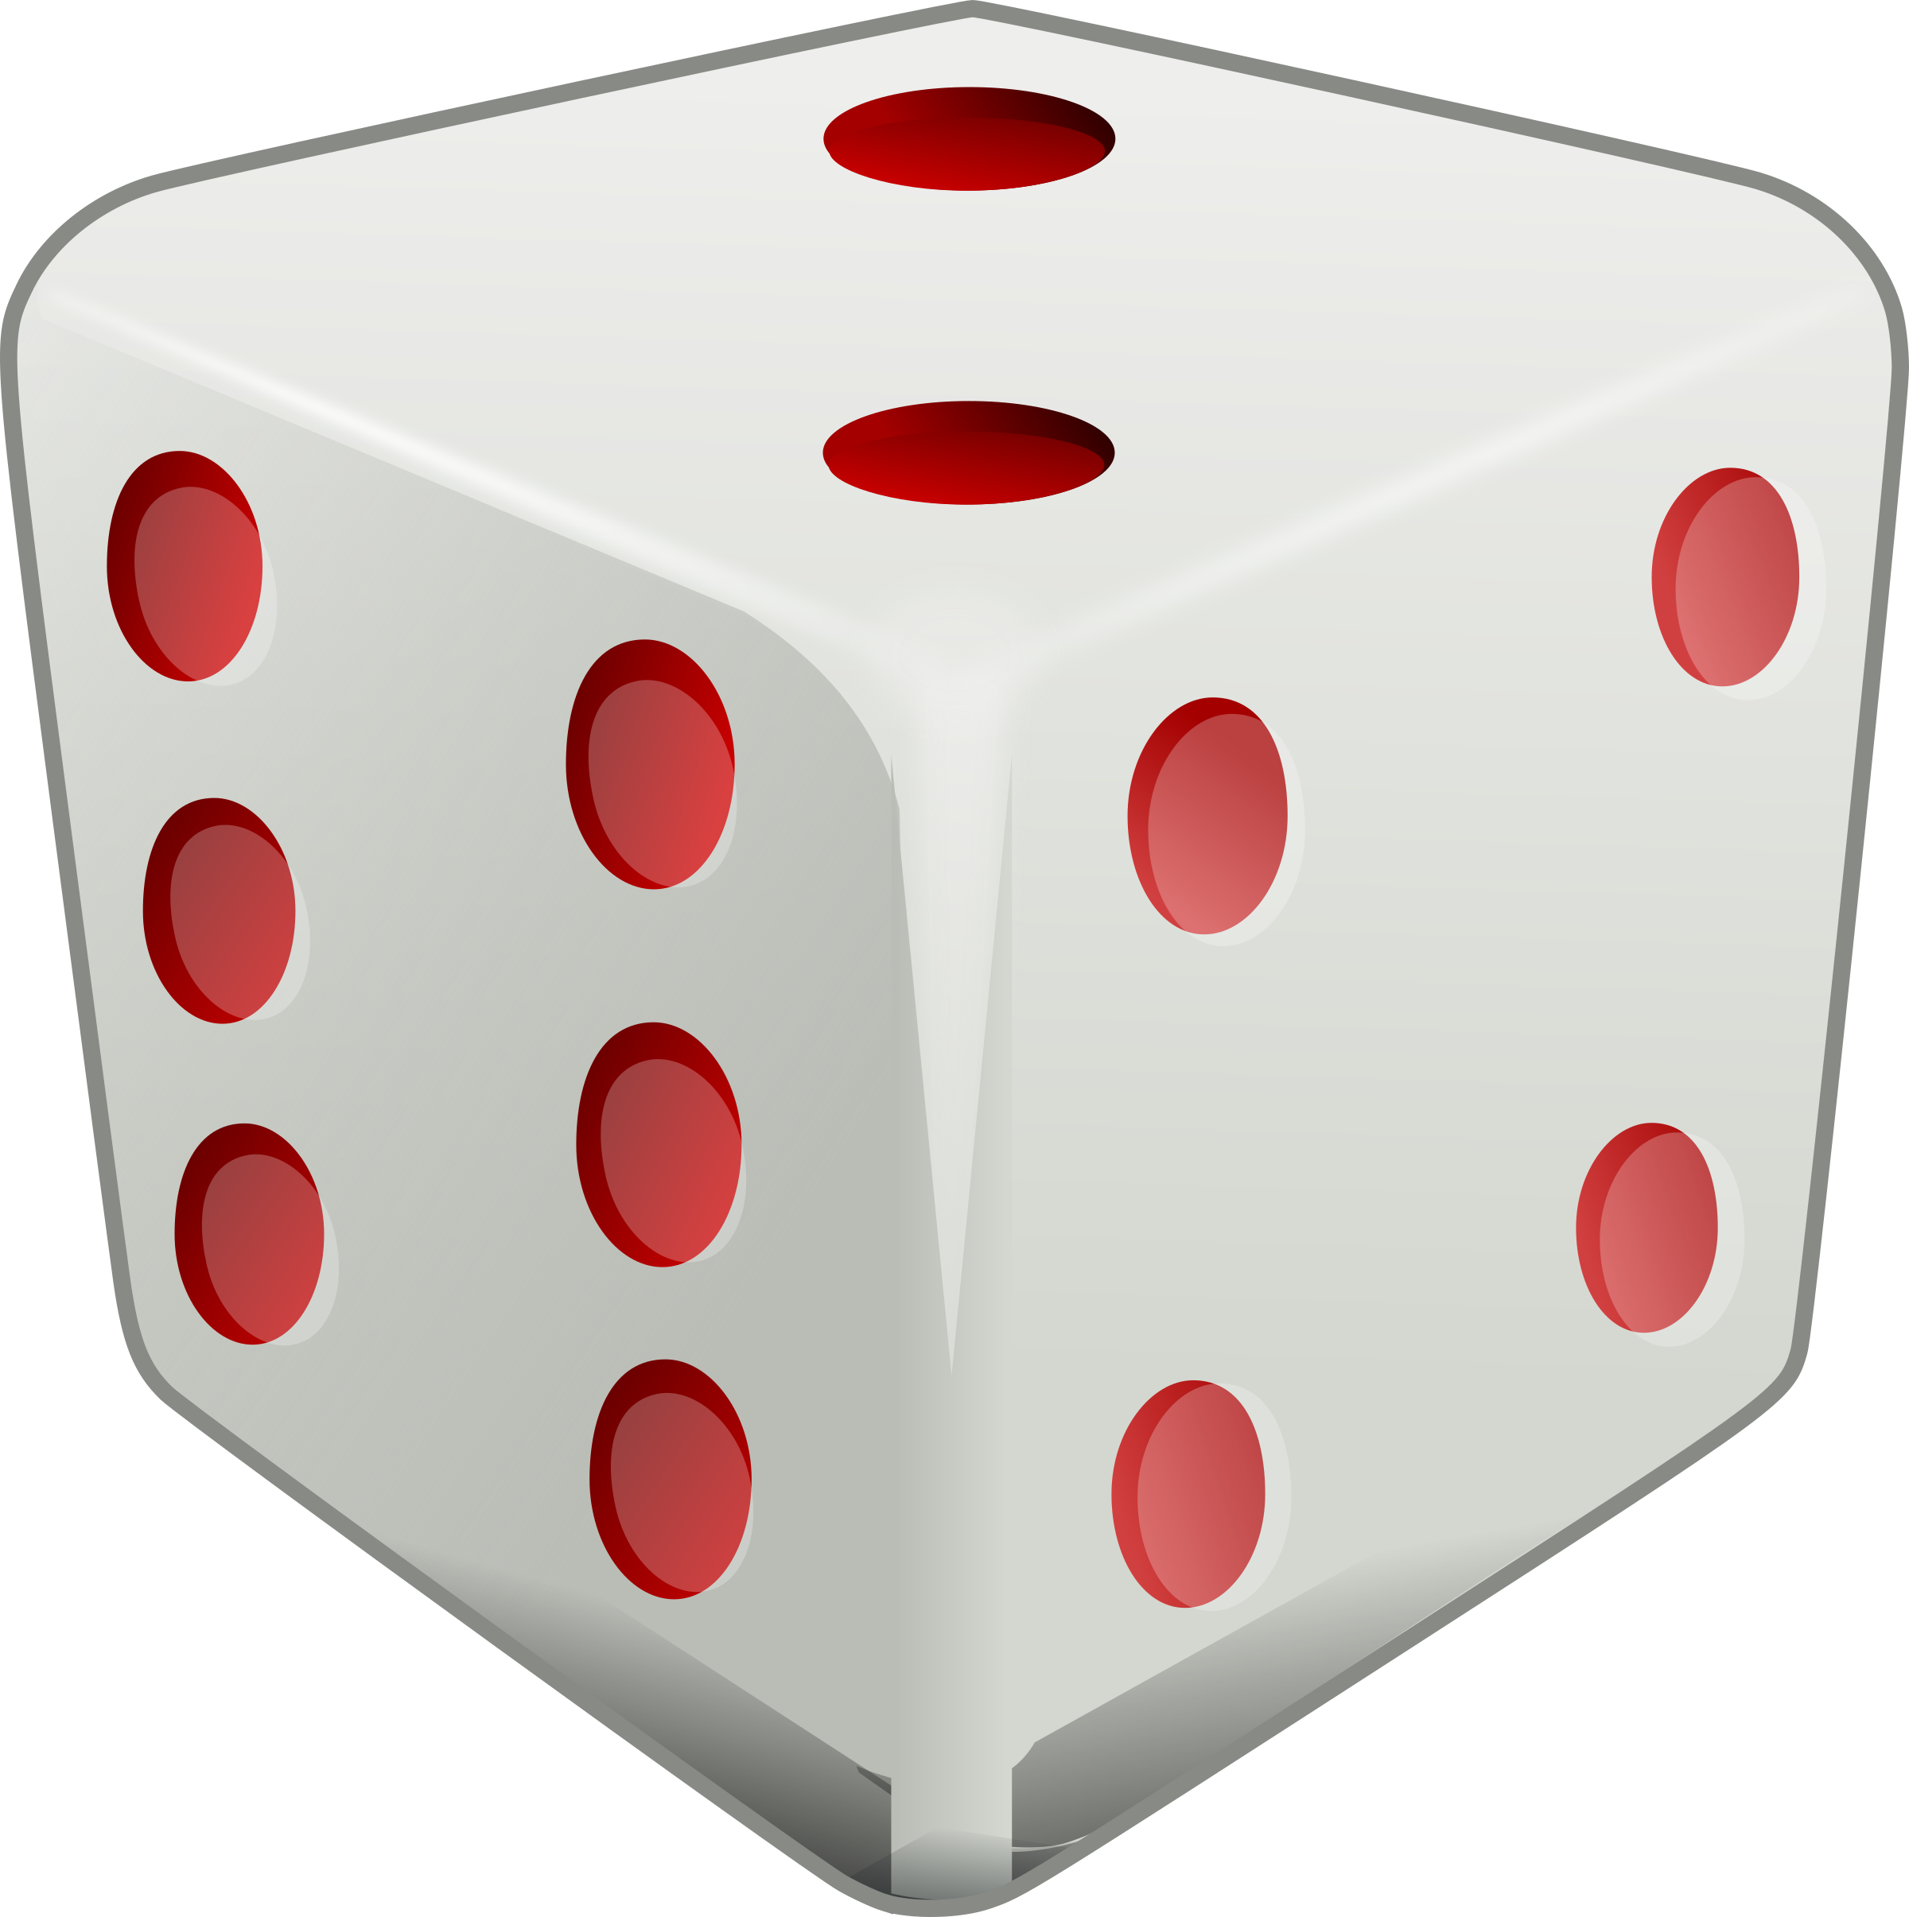
Würfel
Grafik: openclipart.org
Projekt INGOLSTADT

Slide 2
„Würfel“
W
Wissen
Der Würfel als Zufallsgenerator.
Wenn du mit einem Würfel würfelst, erhältst du eine Zahl zwischen 1 und 6. Welche Zahl erscheint, kann niemand vorher wissen. Das nennt man „Zufall“.
Die gezeigte Zahl heißt „Zufallszahl“.
Daher kann man den Würfel auch als „Zufallsgenerator“ bezeichnen.
Der Calliope mini soll daher auch Zufallszahl anzeigen.
Die Zufallszahl soll eine der Würfelzahlen sein: 1, 2, 3, 4, 5 oder 6

Slide 3
„Würfel“
Lsg
Lösung
1. Festlegen der Zufallszahl Es sollen nur die Zahlen: 1, 2, 3, 5, 6 erscheinen
3
5
6
1
2
4

Slide 4
„Würfel“
Lsg
Lösung
1. Festlegen der Zufallszahl Da hier die Zahl „NULL“ erscheinen würde, muss noch eine Zusatzberechnung eingefügt werden.

Slide 5
„Würfel“
Lsg
Lösung
2. Anzeigen der Zufallszahl

Slide 6
„Würfel“
AA
AUFGABE
Zusatzaufgabe:
Lass die Würfelzahl für 5 Sekunden anzeigen.
Danach soll der Bildschirm gelöscht werden und die RGB-LED soll in der Farbe „grün“ leuchten.
Denke daran, dass beim erneuten Würfeln die RGB-LED nicht mehr leuchtet und erst wieder „grün“ anzeigt, wenn die neue Zahl auf dem LED-Display erscheint.

Slide 7
„Würfel“
Lsg
Lösung
Zusatzaufgabe:
Lass die Würfelzahl für 5 Sekunden anzeigen.
Danach soll der Bildschirm gelöscht werden und die RGB-LED soll in der Farbe „grün“ leuchten.

Slide 8
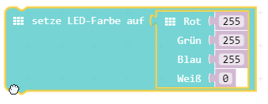
„Würfel“
Lsg
Lösung
Zusatzaufgabe:
Denke daran, dass beim erneuten Würfeln die RGB-LED nicht mehr leuchtet und erst wieder „grün“ anzeigt, wenn die neue Zahl auf dem LED-Display erscheint.
Überlege an welcher Stelle dieser Programmierblock stehen soll.

Slide 9
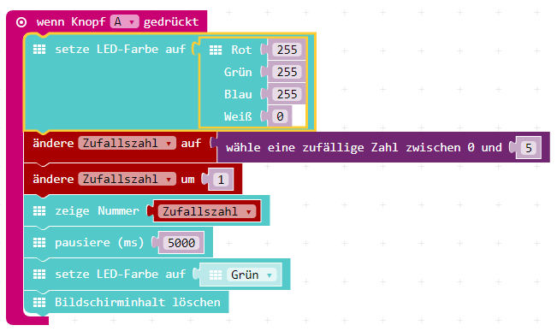
„Würfel“
Lsg
Lösung
Lösungsvorschlag (ohne Taste A/B)
Es folgt ein Lösungsvorschlag mit Taste A/B

Slide 10
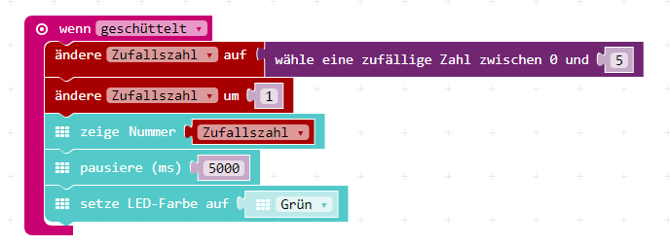
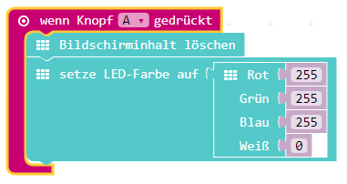
„Würfel“
Lsg
Lösung
Lösungsvorschlag mit Taste A
Überlege/Teste ob man auch
auf die Pause verzichten könnte.
Was schlagt ihr vor?
Begründet euren Vorschlag.

